Slide 1
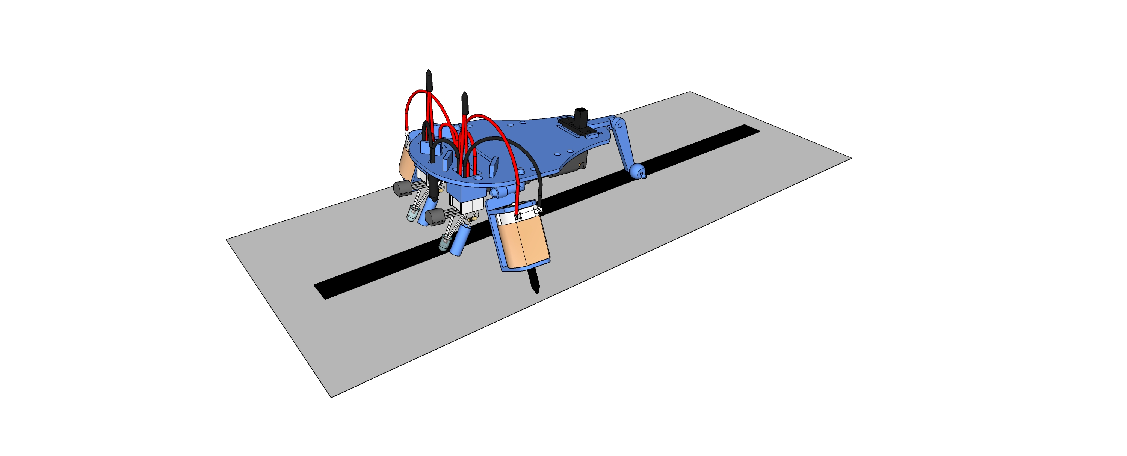
로봇키트 시리즈
라인로봇
원교재사

Slide 2
부품 리스트--라인로봇
재료 | 규격 | 수량
1. 사출물1 | 몸체외 5종 | 1
2. 사출물2 | 전동기 케이스외 4종 | 1
3. 모터(저전류) | 38x20x17 | 2
4. 스위치(슬라이드) | 2접점2회로 | 1
5. 건전지 케이스(2구) | 60x32x15 | 1
6. 배선 | 검정150mm | 1
7. 배선 | 빨강150mm | 1
8.모렉스하우징 | 4P | 4
9. 터미날선 (한쪽) | 검정70mm | 4
10. 터미날선 (한쪽) | 빨강70mm | 8
재료 | 규격 | 수량
11. 트랜지스터 | 2SD227 | 2
12.고휘도 LED | 5Ø | 2
13. 센서 CDS 5Ø | 황색 | 2
14. 저항(갈/흑/흑) | 10Ω | 2
15. 저항(등/등/적) | 3.3KΩ | 2
16.엔드캡 3Ø | 검정12mm | 4
17. 엔드캡 2Ø | 검정12mm | 2
18. 히트 튜브 3Ø | 50mm | 1

Slide 3


회로도
Left Channel
Right Channel
Cds
Cds
10Ω
MOT
L
MOT
R
+
10Ω
3V
BAT
C
C
B
B
ON
LED
LED
NPN TR
2SD227
SW.
E
E
3.3kΩ
3.3kΩ
OFF
GND

Slide 4
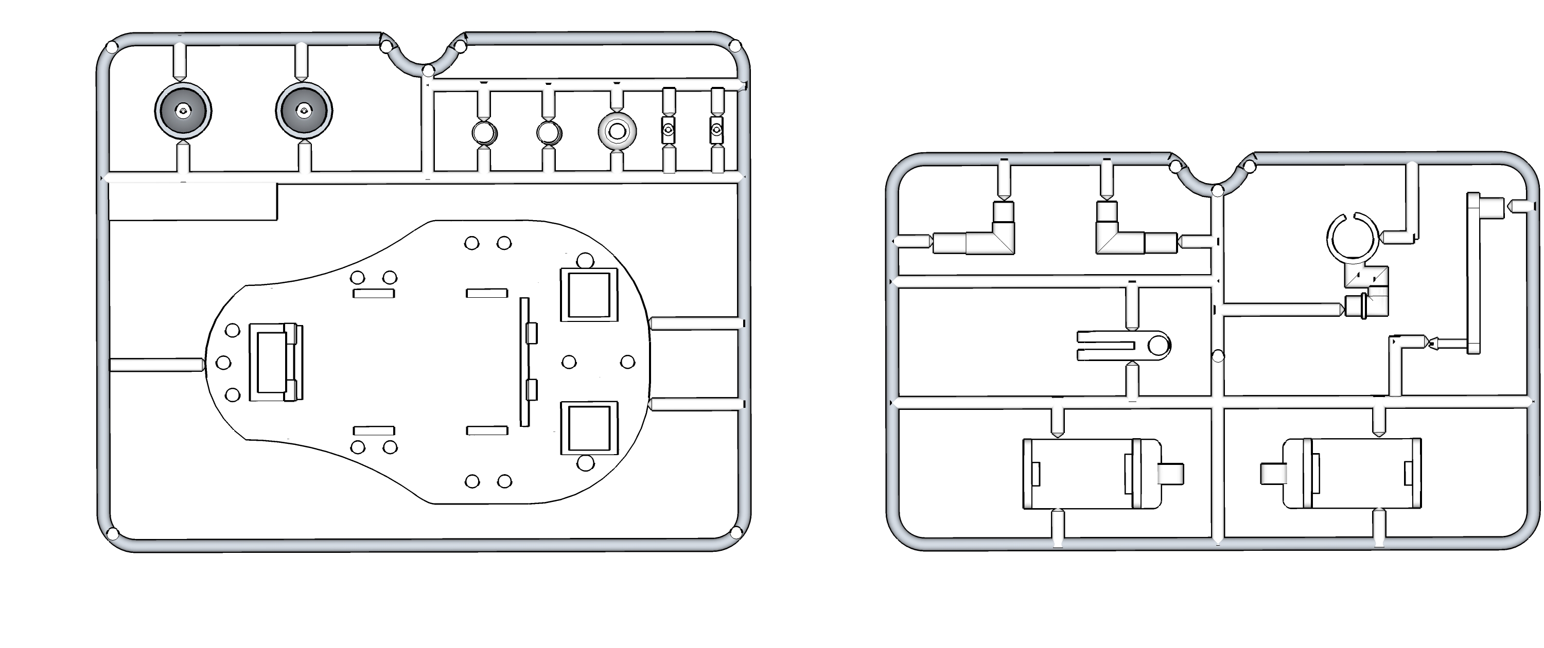
사출물 1 부품
센서집
뒷바퀴
①
원뿔바퀴
②
③
④
더듬이집
⑤
몸체

Slide 5
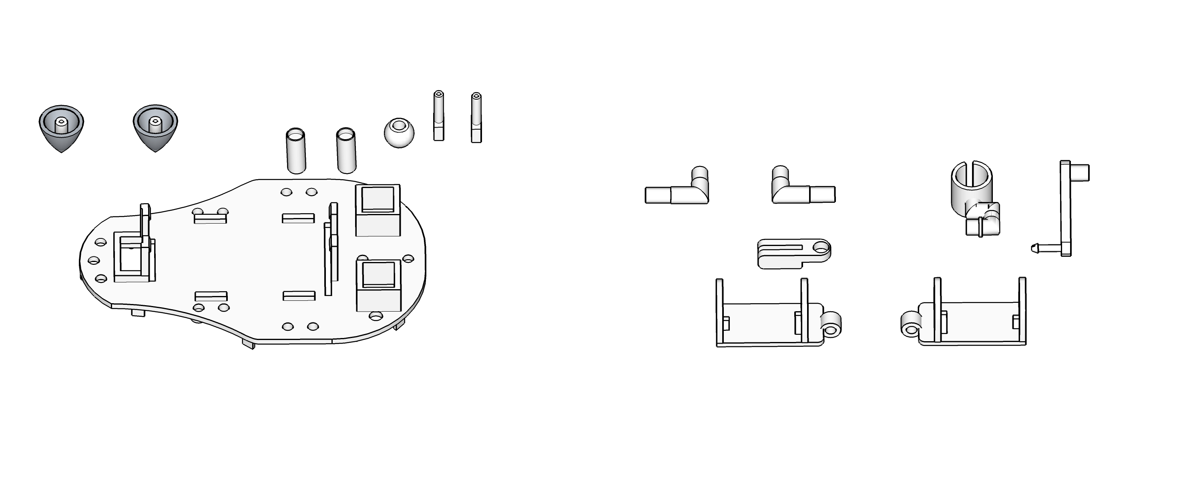
①
센서집
뒷바퀴
④
원뿔바퀴
②
③
더듬이집
⑤
몸체

Slide 6
사출물 2 부품
⑥
⑦
고정대
⑧
색펜 홀더
뒷집게
⑨
뒷바퀴 고정대
⑩
⑩
모터 케이스
모터 케이스

Slide 7
사출물 2 부품
⑥
⑦
고정대
색펜 홀더
⑧
⑨
뒷바퀴 고정대
뒷집게
⑩
모터 케이스

Slide 8
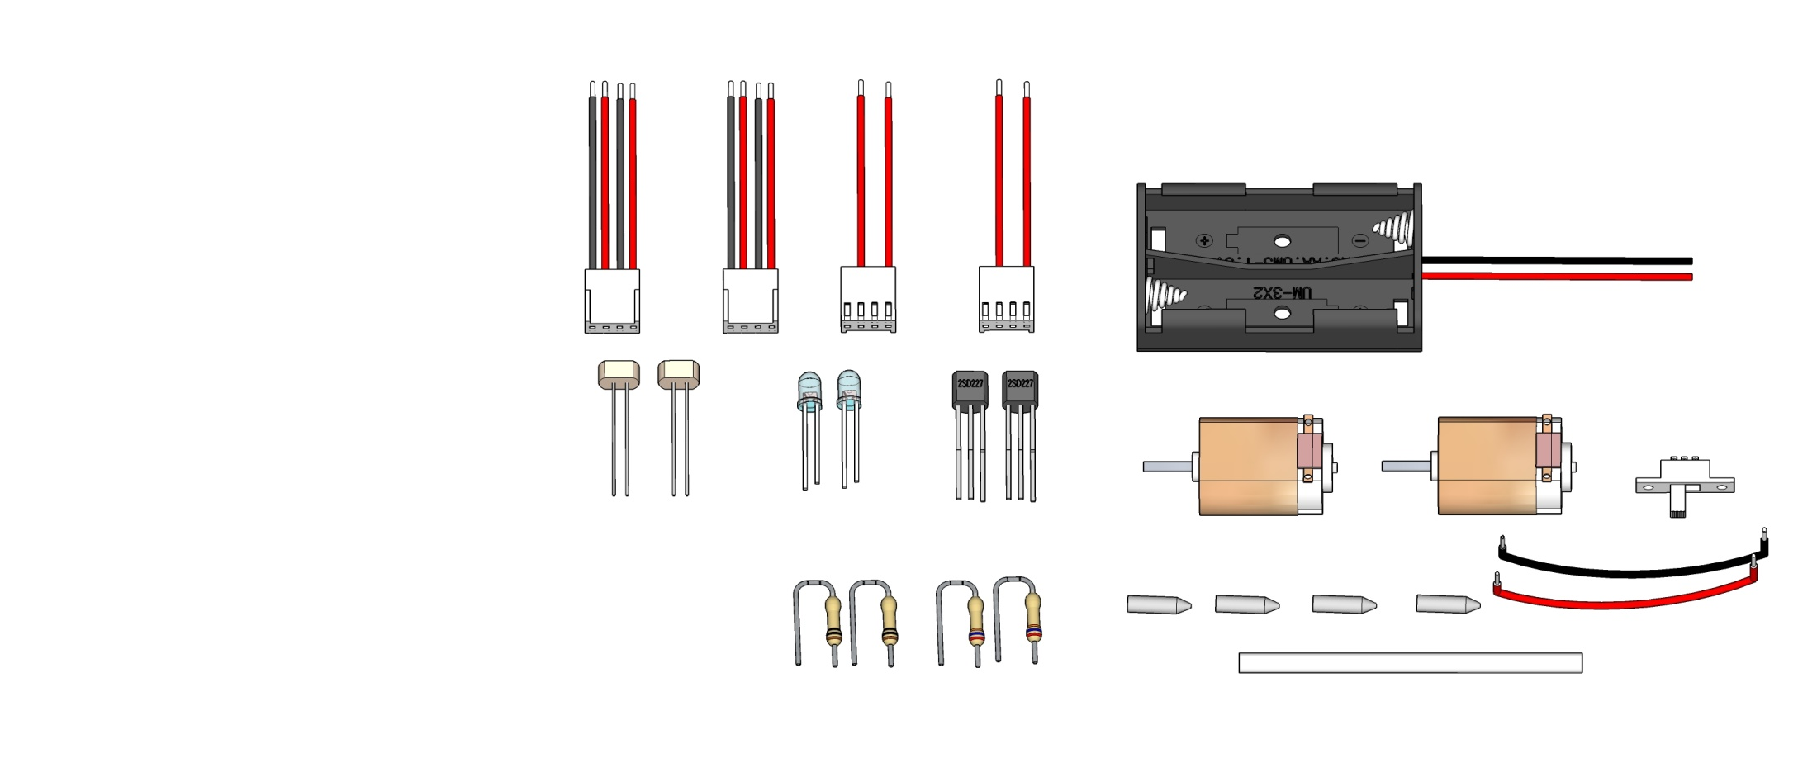
부품 리스트—라인 로봇
재료 | 규격 | 수량
1. 사출물1 | 몸체외 5 | 1
2. 사출물2 | 전동기 케이스외 4 | 1
3. 모터(저전류) | 38X20X17 | 2
4. 스위치(슬라이드) | 2접점2회로 | 1
5. 건전지 케이스(2구) | 60x32x15 | 1
6. 배선 | 검정150mm | 1
7. 배선 | 빨강150mm | 1
8.모렉스하우징 | 4P | 4
9. 터미날선 (한쪽) | 검정70mm | 4
10. 터미날선 (한쪽) | 빨강70mm | 8
재료 | 규격 | 수량
11. 트랜지스터 | 2SD227 | 2
12.고휘도 LED | 5Ø | 2
13. 센서 CDS 5Ø | 황색 | 2
14. 저항(갈/흑/흑) | 10Ω | 2
15. 저항(적/자/등) | 3.3KΩ | 2
재료 | 규격 | 수량
16.엔드캡 3Ø | 검정12mm | 4
17. 엔드캡 2Ø | 검정12mm | 2
17.히트 튜브 3Ø | 50mm | 1
건전지 케이스
모렉스하우징
슬라이드스위치
모터
센서
LED
트랜지스터
엔드캡
전선
히트튜브
저항 10Ω
저항 3.37kΩ

Slide 9
모렉스 하우징 조립--선조립
빨강
검정
빨강
검정
검정
빨강
빨강
빨강
빨강
검정
⑪
⑫

Slide 10
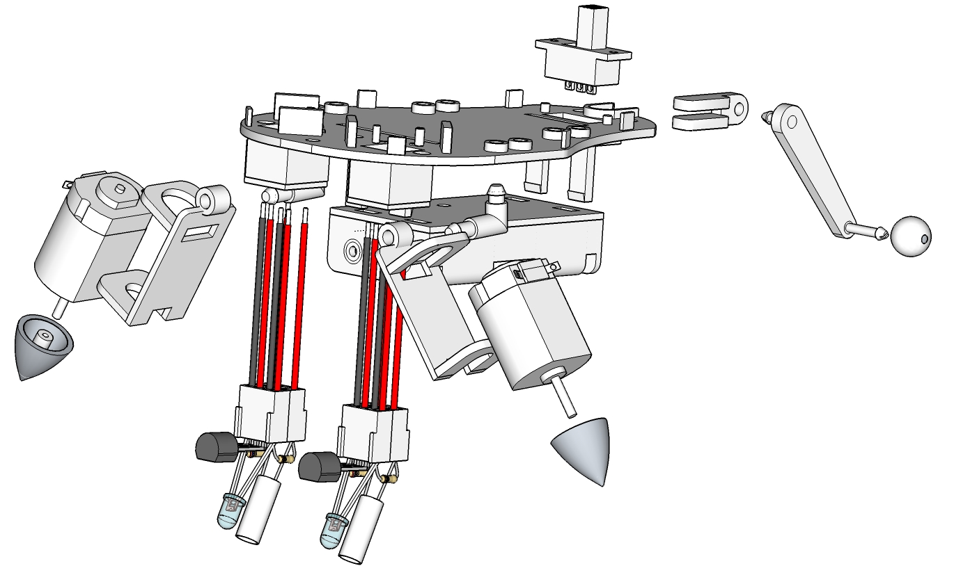
조립도—종합
슬라이드 스위치
⑤
모터(저전류)
⑨
⑥
⑧
⑥
건전지 케이스
⑩
③
모터(저전류)
①
⑩
모렉스 하우징
트랜지스터
모렉스 하우징
①
저항
고휘도LED
②
센서
②
고휘도LED
센서

Slide 11
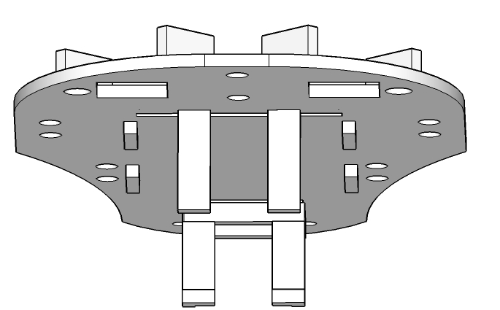

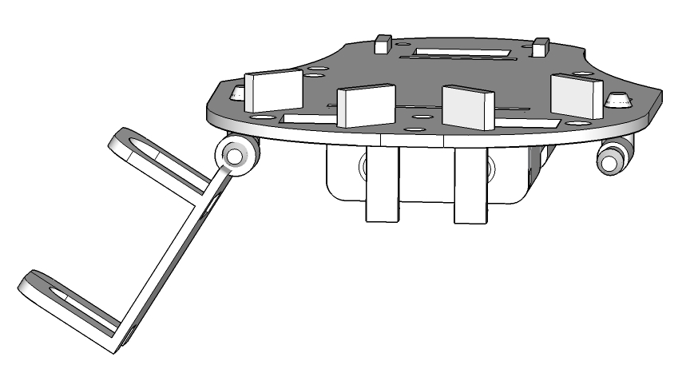
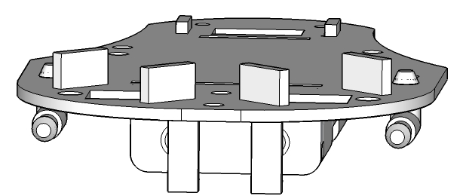
조립도
(1)몸체
(2)건전지 케이스 조립
(3)좌우 고정자 조립
(4)좌측 전동기 케이스를 고정자에 조립

Slide 12
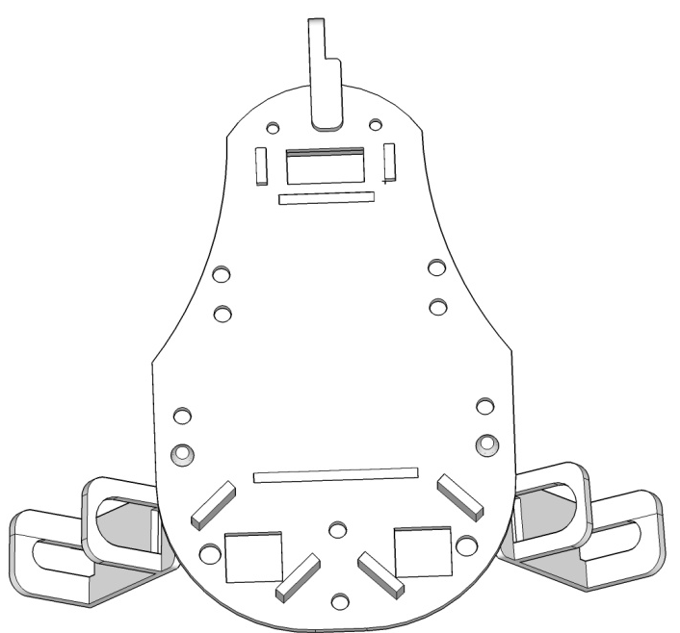
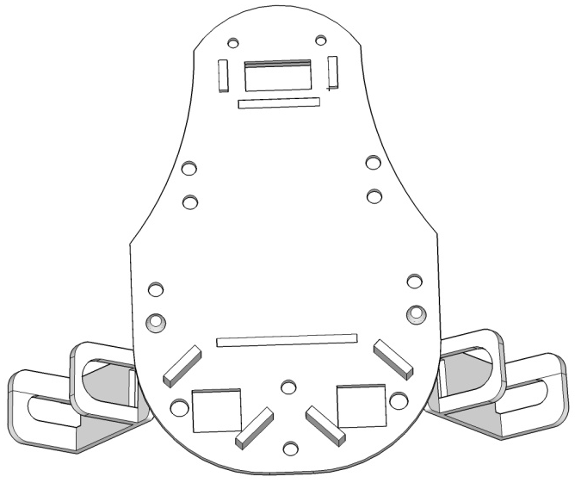
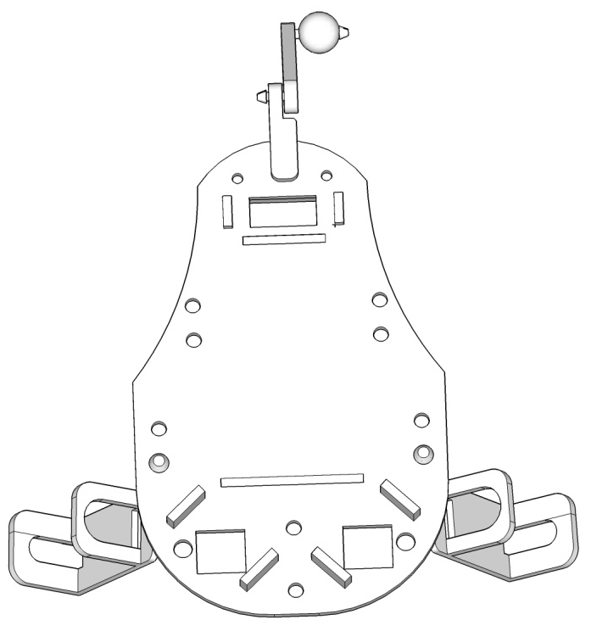

(5)우측 모터 케이스를 고정자에 조립
(6)뒷 집게를 몸체에 조립
(7)뒷 고정자를 집게에 조립
(8)뒷 바퀴를 고정자에 조립

Slide 13
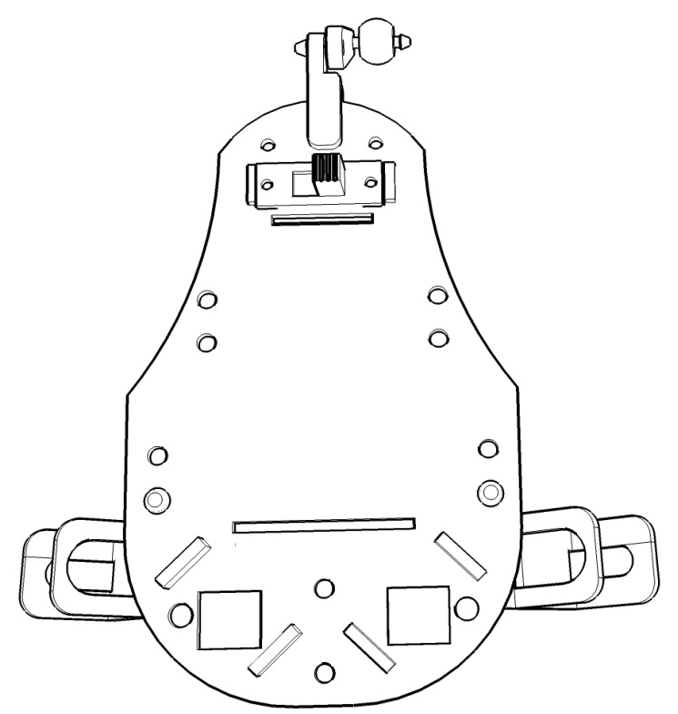
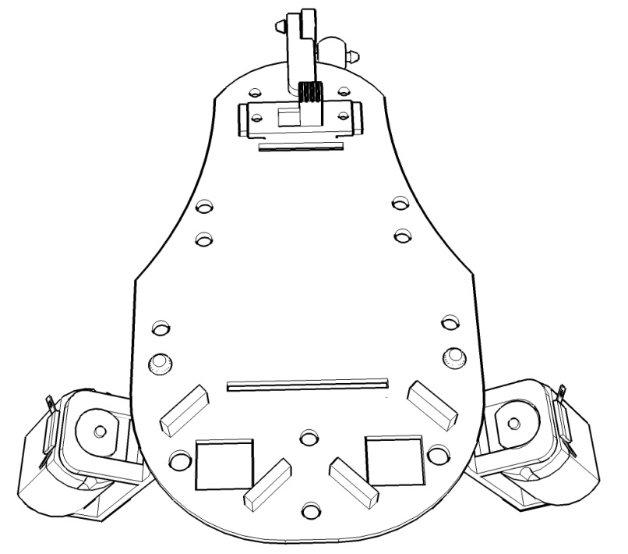
(9)슬라이드 스위치를 몸체에 조립
(10)모터를 좌우 모터케이스에 조립

Slide 14
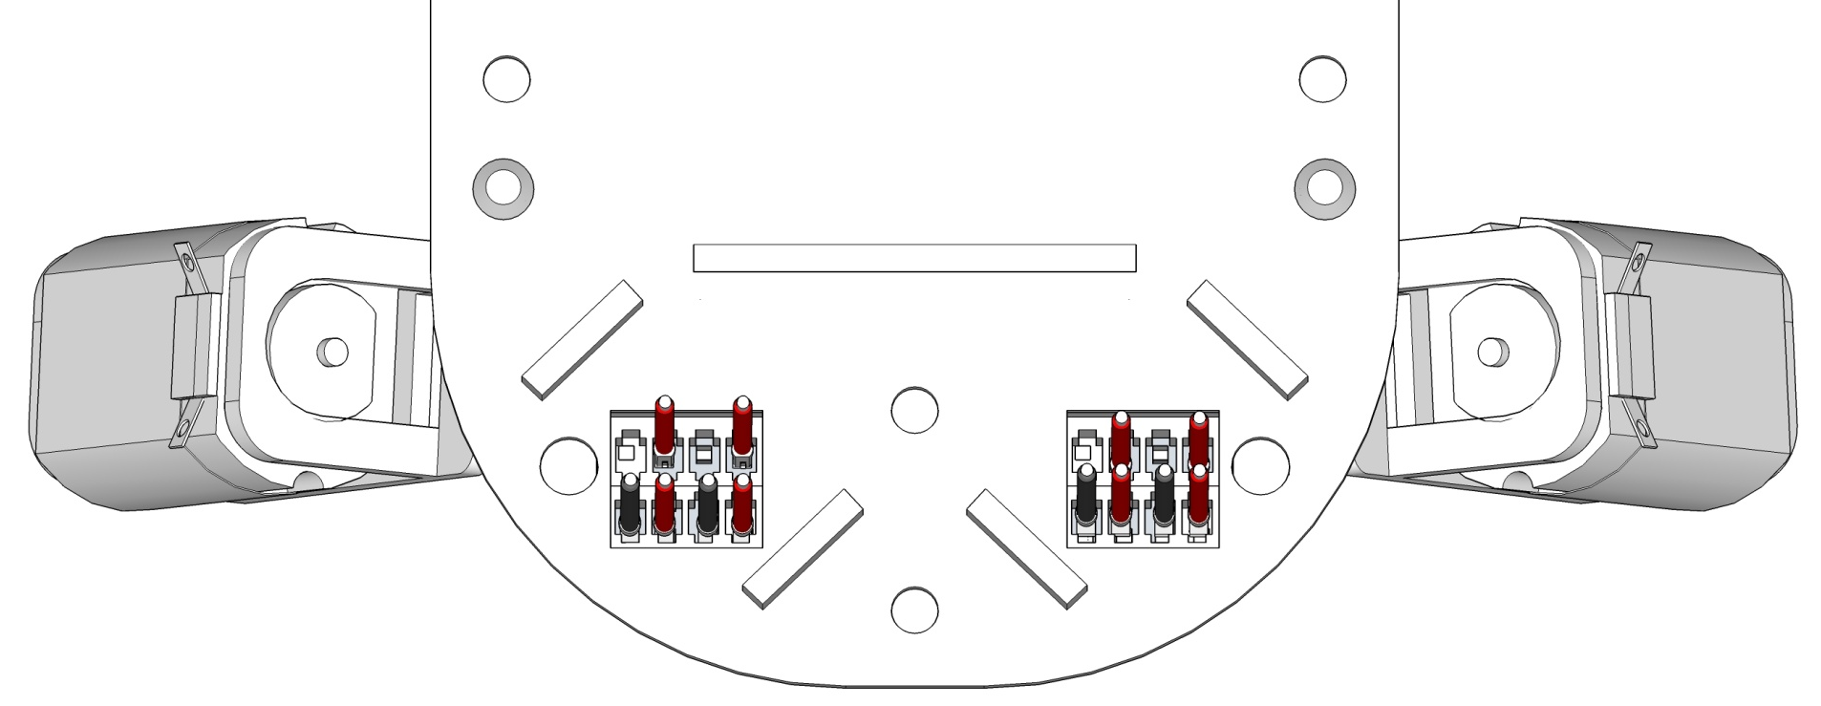
(11)4P 콘넥터를 겹처서 몸체에 좌 우측에 조립
(동일한 방향으로)

Slide 15
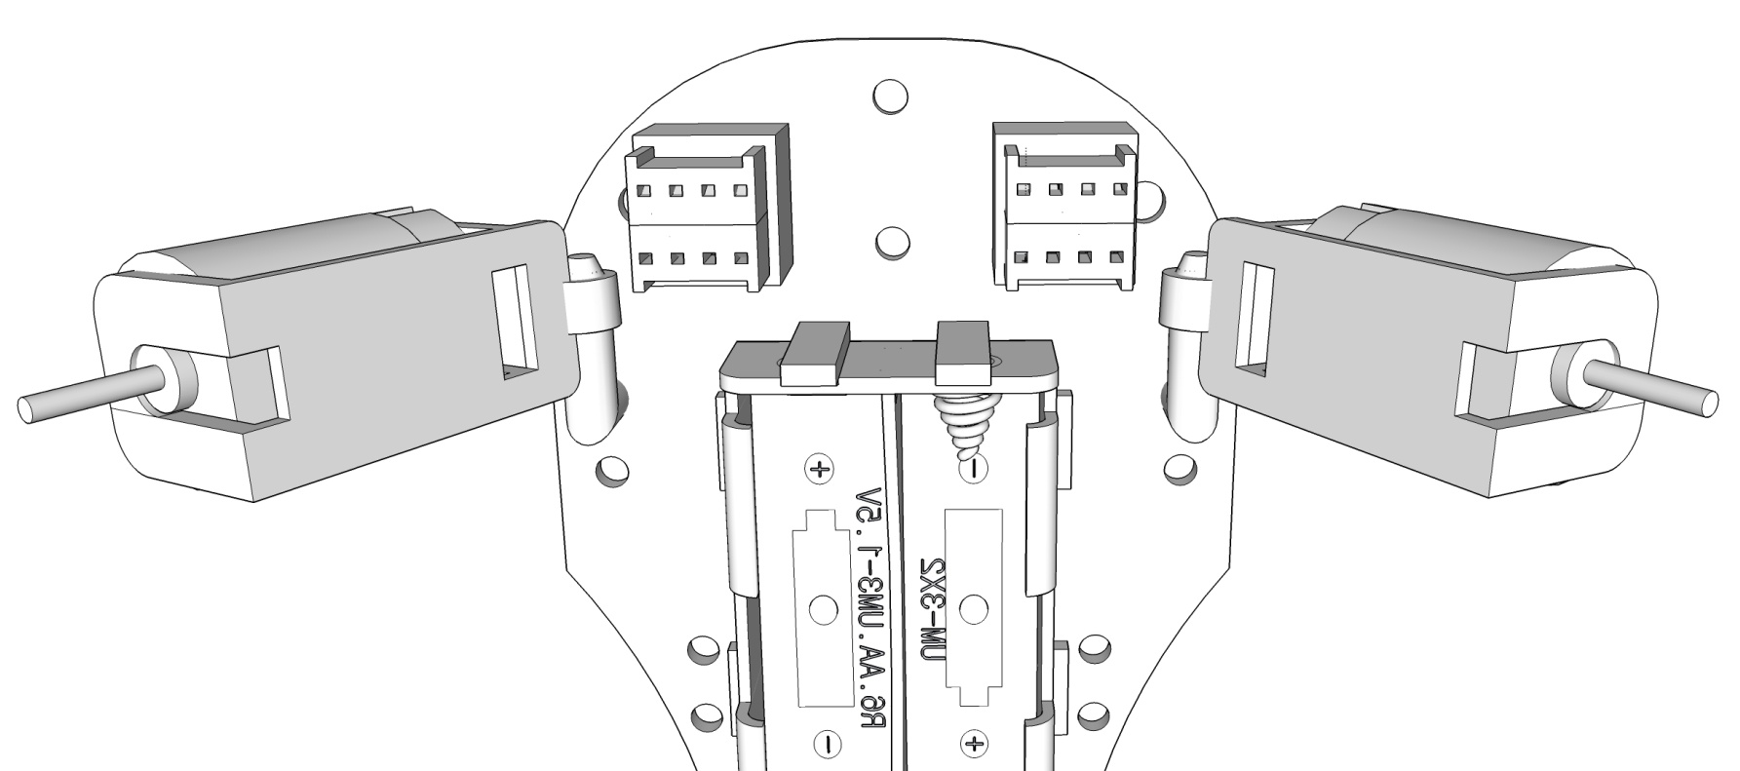
(12)4P 콘넥터를 겹처서 몸체에 좌 우측에 조립한 밑에서 본 모습

Slide 16
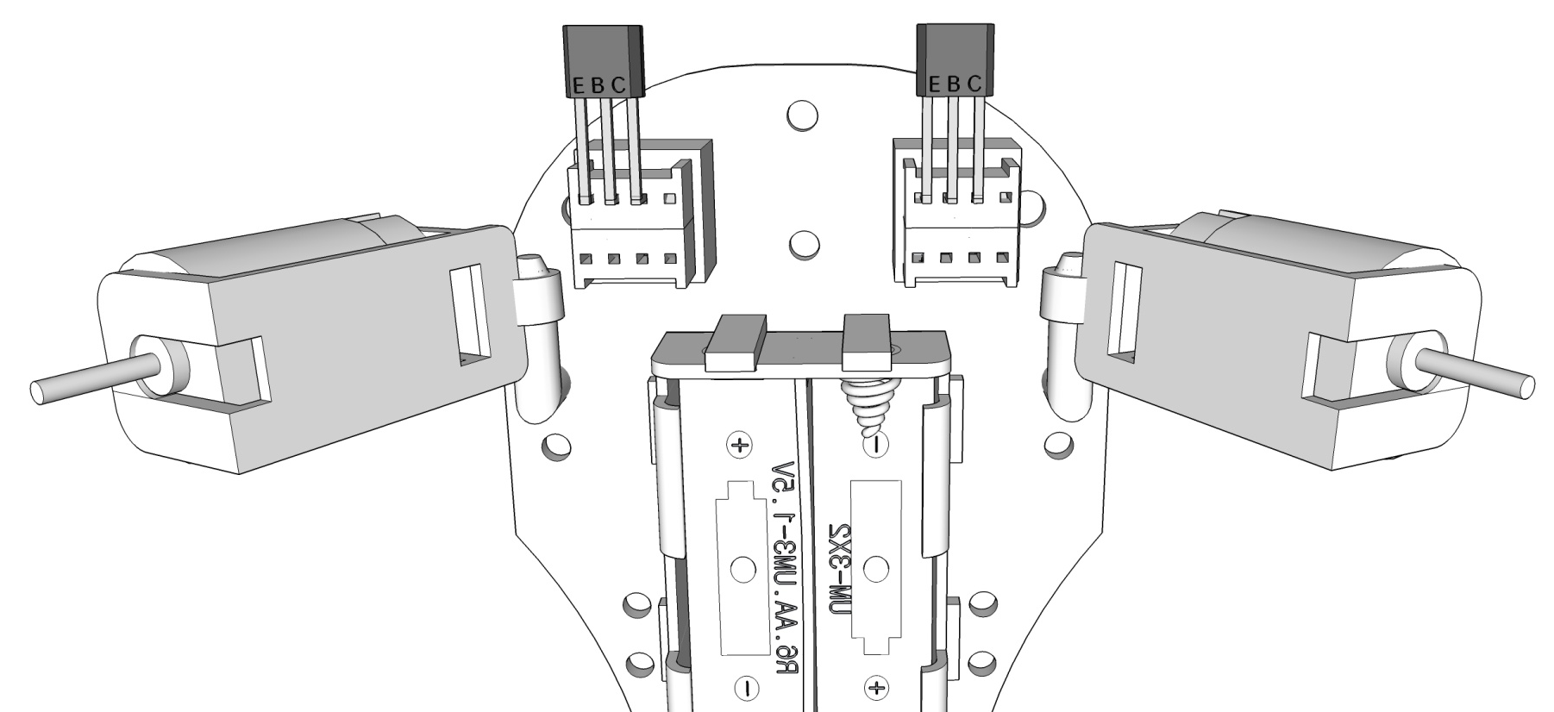
(13)4 P 콘넥터에 TR(트랜지스터)를 좌 우측에 조립

Slide 17
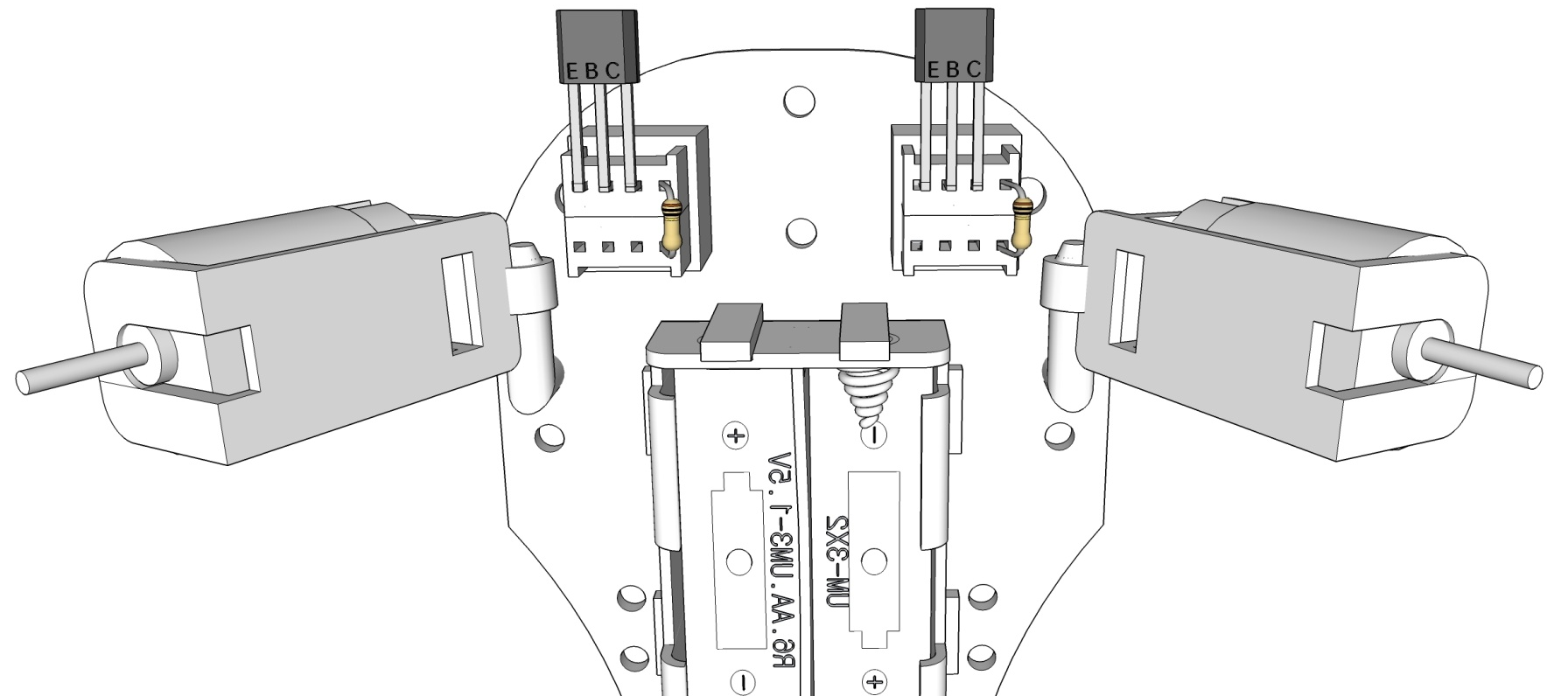
(14)4 P 콘넥터에 저항(10 Ω 갈흑흑)을 좌우측에 조립

Slide 18
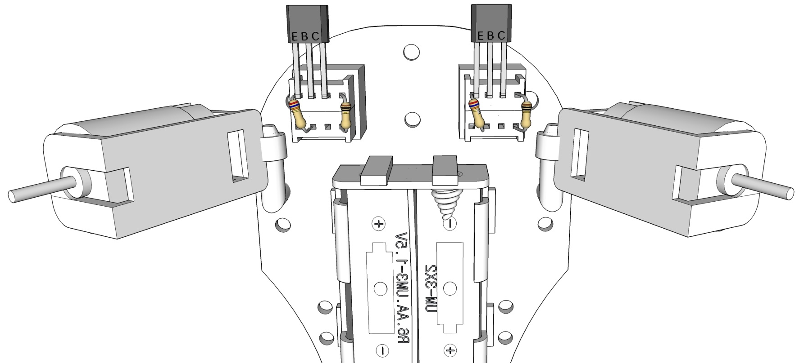
(15)4 P 콘넥터에 저항(3.3KΩ 주주적)을 좌우측에 조립

Slide 19
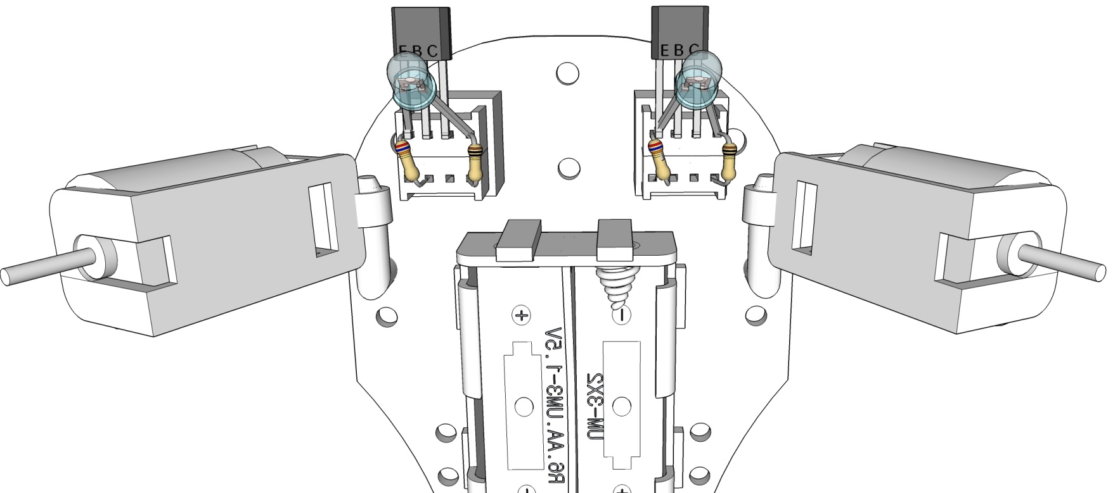
(16)4 P 콘넥터에 고휘도 LED를 좌우측에 조립

Slide 20
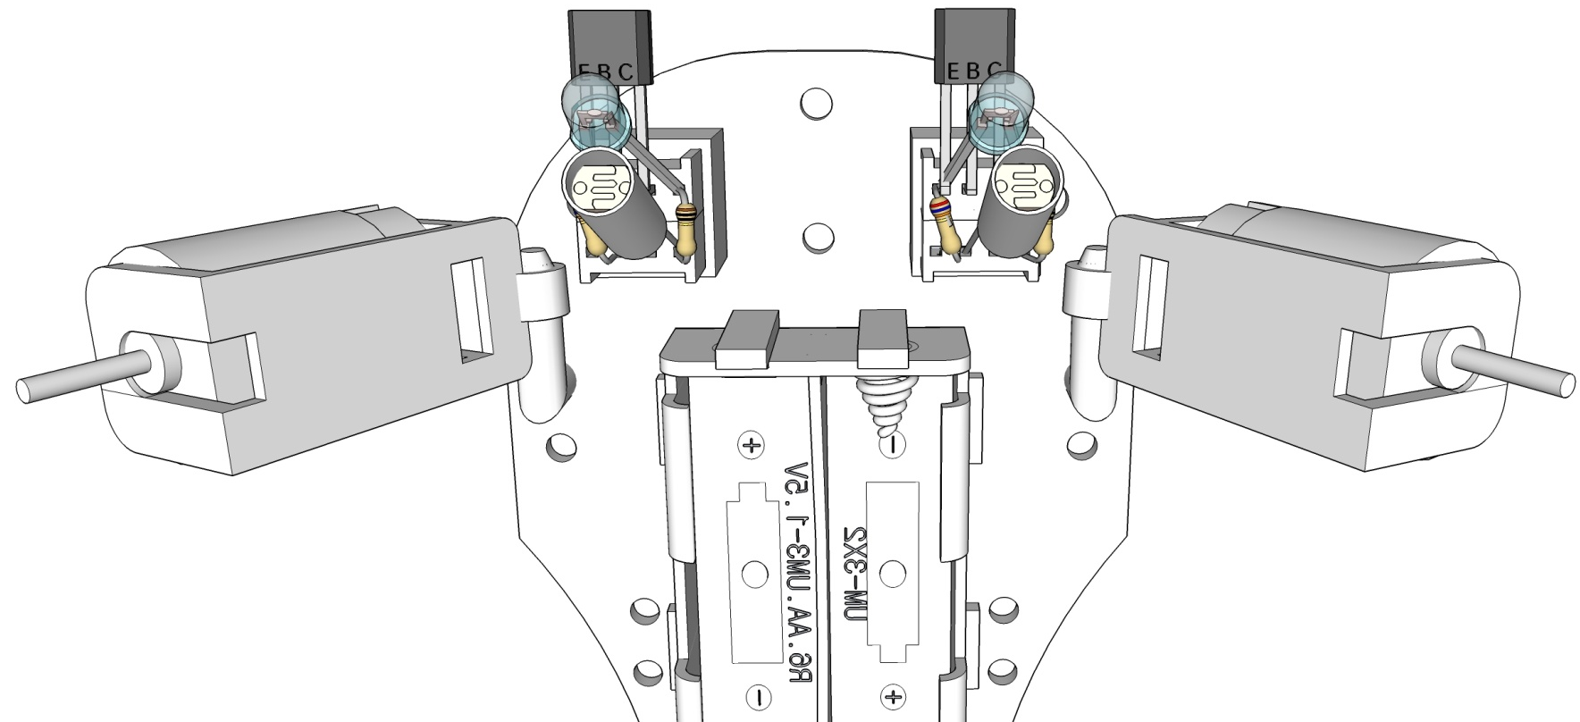
(17)4 P 콘넥터에 빛센서(Cds)를 좌우측에 조립
(센서집에 센서를 미리 조립한다음에)

Slide 21
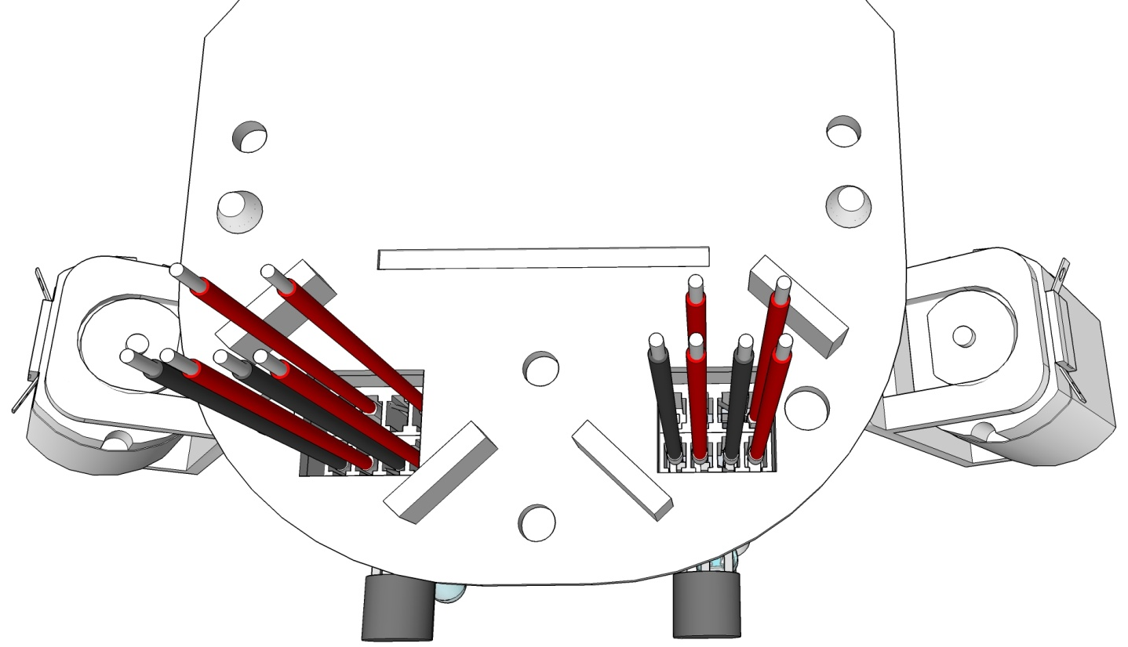
(18)4 P 콘넥터의 배선전의 선 모습

Slide 22
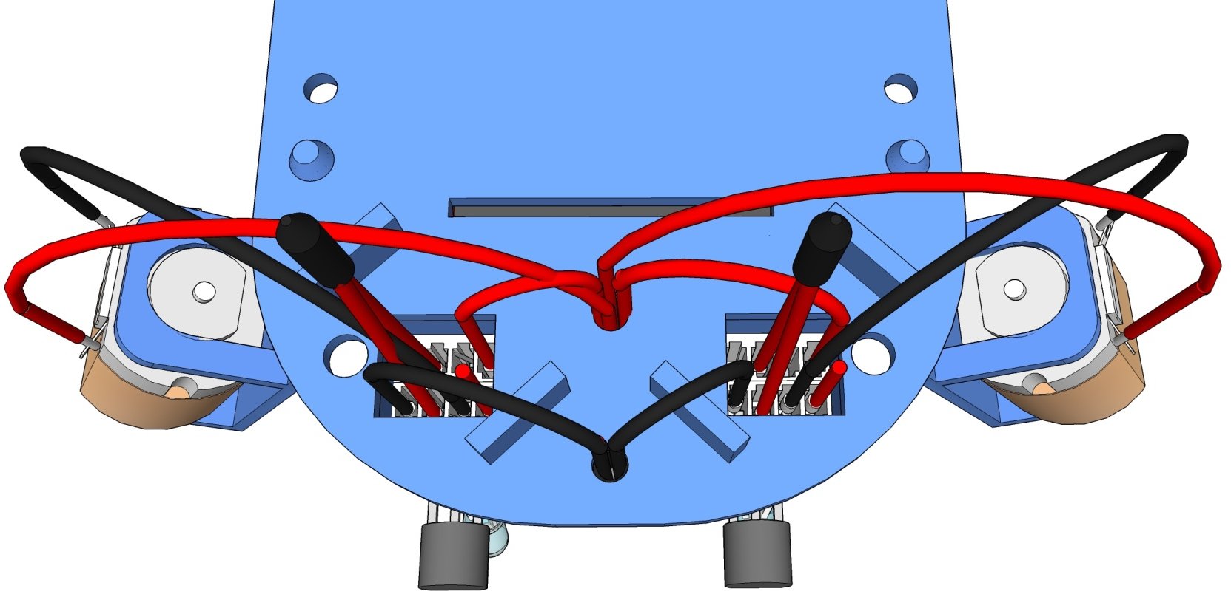
엔드켑으로 두선을 배선 마무리
(19)4 P 콘넥터의 선과 전동기와 배선후 모습
(전동기에 힛튜브를 끼우고 고무캡으로 마무리)

Slide 23
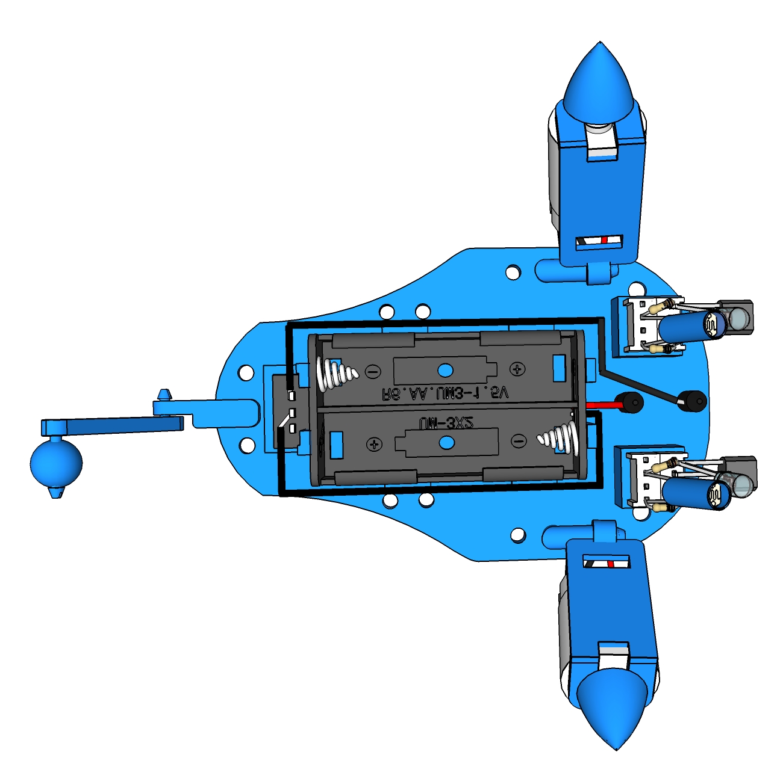
(20)건전지의 흑색선을 전원스위치에 배선하고 스위치의 흑색과 건전지의 적색을 각각 4P 콘넥터 선에 배선한다.
(스위치에 힛튜브를 끼우고 고무캡으로 마무리)

Slide 24
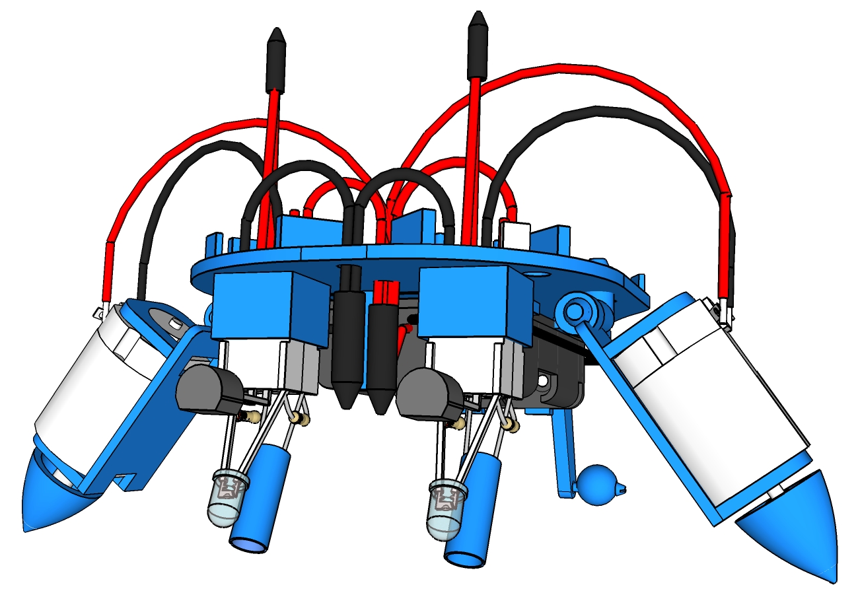
(21)적색은 적색과, 흑색은 흑색과 탈피된 선을 꼬아 각각 엔드캡으로 마무리 한다.
(22)좌우의 모터 축에 엔드캡을 끼우거나 원뿔형의 바퀴를 끼어 조립한다

Slide 25
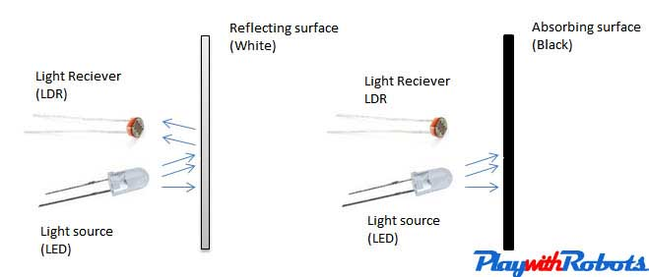
동작원리
표면 빛 반사
표면 빛 흡수

Slide 26
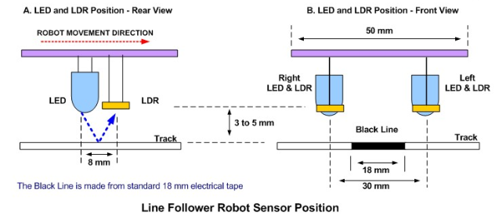
동작원리

Slide 27
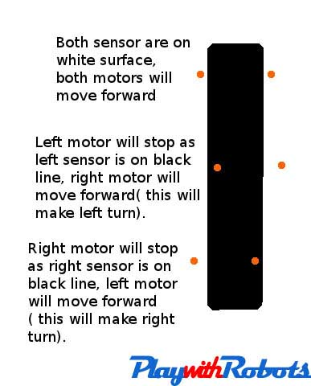
동작원리
양쪽의 샌서가 흰색면에 있으면 2개의 모터는 앞으로 전진
왼쪽의 샌서가 흑색면에 있으면 왼쪽 모터는 중지, 오른쪽 모터는 전진
좌회전
오른쪽의 샌서가 흑색면에 있으면 오른쪽 모터는 중지, 왼쪽 모터는 전진
우회전

Slide 28
주행
(22)건전지 케이스에 건전지를 끼우고 주행시킨다

